Slide 1
Федеральный инновационный проект «ПРОФМАЯК»
Координатор проекта - Елена Владимировна Дошина
Зав. лабораторией развития форм профессиональной ориентации и самоопределения
Регионального института кадровой политики

Slide 2
Организации-соисполнители
1. | Государственное автономное профессиональное образовательное учреждение Иркутской области «Иркутский колледж экономики, сервиса и туризма»
2. | Государственное бюджетное профессиональное образовательное учреждение Иркутской области «Иркутский техникум транспорта и строительства»
3. | Муниципальное бюджетное общеобразовательное учреждение города Иркутска средняя общеобразовательная школа № 4
4. | Муниципальное бюджетное общеобразовательное учреждение города Иркутска средняя общеобразовательная школа № 18
5. | Муниципальное бюджетное дошкольное образовательное учреждения города Иркутска детский сад №62
6. | Государственное бюджетное профессиональное образовательное учреждение Иркутской области «Тулунский аграрный техникум»
7. | Государственное бюджетное профессиональное образовательное учреждение Иркутской области «Братский педагогический колледж» (Филиал)
8. | Областное государственное бюджетное профессиональное образовательное учреждение "Тулунский медицинский колледж"
9. | Комитет по образованию администрации Тулунского муниципального района

Slide 3
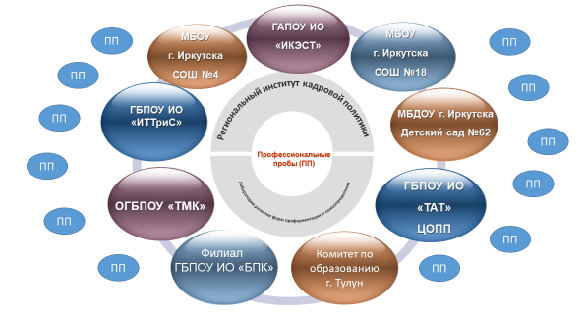
Модель взаимодействия ОО ФИП «ПРОФМАЯК»

Slide 4
Аннотация инновационного образовательного проекта
Цель: Разработка и апробация модели реализации профессиональных проб посредством сетевого взаимодействия организаций общего и профессионального образования
Задачи:
Этап 1
Этап 2
Этап 3
Нормативно-правовое обеспечение проекта
Методическое обеспечение реализации профессиональных проб
Разработка модели реализации профессиональных проб
Повышения квалификации педагогов (КПК, семинары и т.д.)
Диагностика эффективности модели
Обобщение и распространения опыта проекта

Slide 5
Программа мероприятий инновационного проекта
I
Этап
II
Этап
III
Этап
Информационно-аналитический
2019г.
Внедренческий
2020г.
Обобщающий
2021г.
Отчет до 10 сентября

Slide 6
Основные мероприятия
Нормативно-правовые документы
Приказ Министерства просвещения РФ от 18 декабря 2018 года №318 «О федеральных инновационных площадках»
Приказ Института от 18 января 2019 года №12 «О создании рабочей группы по реализации ФИП «Профмаяк»
Договор о сетевом взаимодействии
Модель взаимодействия ОО по реализации профессиональных проб
Муниципальное образование г. Тулун
Микрорайон Юбилейный г. Иркутска
Профессиональные пробы
Обучение педагогов и обобщение опыта
Программы профессиональных проб (базовые, углубленные)
Диагностика и сопровождение профессионального самоопределения обучающихся

